Slide 1
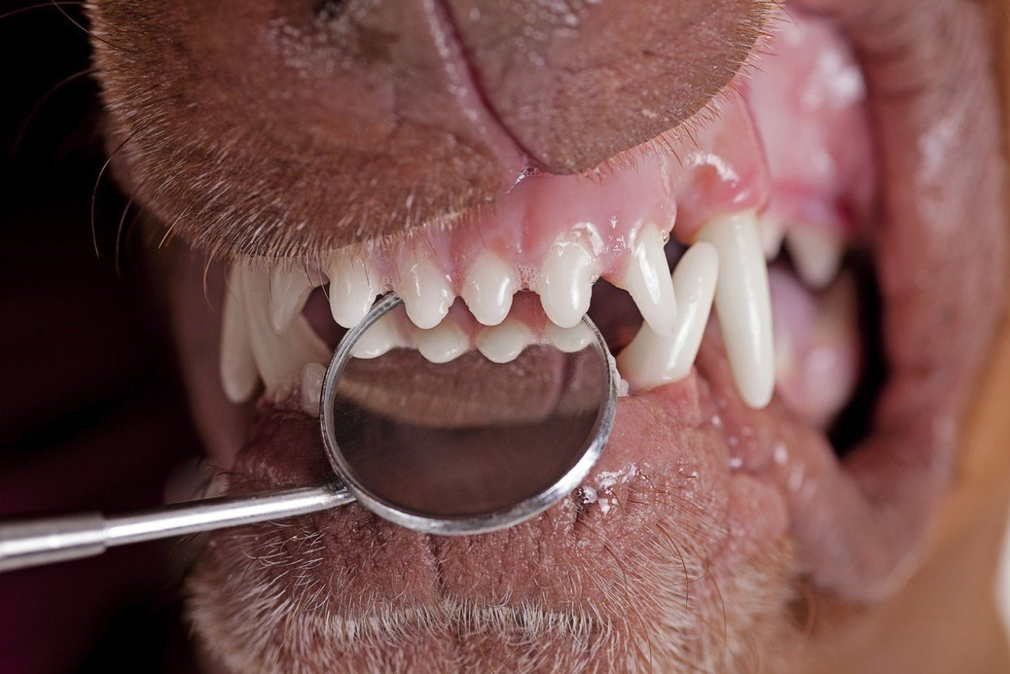
Болезни зубов у собак
Выполнила Закутасова Елизавета Васильевна группа 527

Slide 2
Основные симптомы болезней полости рта у собак — отказ от приема пищи или болезненность при жевании, глотании её, неприятный запах из пасти, слюнотечение, тремор жевательных мышц, свищи под глазами, увеличение подчелюстных лимфатических узлов.
Этиологическими факторами развития болезней полости рта у собак являются- болезни иммуной,эндокринной систем, гормональные дисфункции, врождённые патологии ротовой полости, аномальный прикус и так далее. Часто причиной болезней ротовой полости являются наличии зубного налёта, камня.

Slide 3
Для профилактики болезней полости рта необходимо регулярно осматривать ротовую полость своего питомца, 2 раза в неделю чистить зубной налёт специальными пастами для животных, по мере необходимости удалять зубной камень с помощью инструментов или ультразвукового скалера, во времы проводить иммунизацию собак и кошек. Всё это поможет предотвратить болезни ротовой полости у вашего любимца.

Slide 4
Зубной камень

Slide 5
Зубной камень – это наиболее распространенное заболевание ротовой полости у собак.
Зубной камень представляет собой известковые отложения на эмали зубов собаки. Данная болезнь проявляется отложением налета, обычно желтоватого оттенка, возле шейки зуба. Постепенно, налет превращается в камень. На начальных стадиях формирования зубной камень имеет рыхлую консистенцию и не имеет ярко выраженного цвета. По прошествии определенного времени, отложения становятся темнее и плотнее. Камень, расположенный под десной, покрывает оголенную зону шейки зуба и появляется обычно при воспалении края десны. Зубной камень в таких случаях только усугубляет болезнетворный процесс.
Состоит зубной камень из остатков различных продуктов, отмерших тканей кожи, множества бактерий, определенных минералов и др. Он может образовываться исключительно на эмали, ведь слизистая оболочка непригодна для развития зубного камня

Slide 7
Этиологии
Причиной отложения твердой субстанции на зубах собаки может стать не гладкая шероховатая поверхность зуба, а также неправильное положение зубов в ротовой полости. Появление зубного камня может быть спровоцировано и нарушением процесса метаболизма, в основном солевого.

Slide 8
Симптомы
Основными клиническими признаками наличия зубного камня у собак являются:
наличие светло-коричневого или желтоватого налета на зубах;
резкий неприятный запах из пасти;
ненормально обильное слюноотделение;
беспокойное и суетливое поведение животного;
питомец может часто клацать челюстью;
раздражение и воспаление слизистой рта;
частые рвотные позывы;
возможно выделение гнойной субстанции из ноздрей или ротовой полости.

Slide 9
Лечение
Если образования зубного камня уже невозможно очистить в домашних условиях, необходимо обратиться к врачу. Специалисты удаляют зубной налет и камень двумя способами.
Первая процедура является самой распространенной в ветеринарной практике. Ветеринары применяют особые наборы для механического удаления нежелательного налета и зубного камня. Не лишним будет совмещения такого рода чистки и борьбы против бактерий и прочих вредоносных организмов при помощи специальных антисептических паст.

Slide 10
Профилактика
Появление зубного камня куда легче и дешевле предупредить, чем заниматься долгим и тяжелым лечением этой болезни.
помочь в предотвращении зубного камня могут следующие меры:
порционная дача кормов, как минимум несколько раз в день;
отказ от так называемого «кусочничества», нерегулярных приемов пищи (приводят к постоянному засорению пасти собаки);
применение особых очищающих косточек сразу после еды (вместо косточек можно использовать любую твердую пищу, например, овощи или фрукты);
дача специальных кормов с натуральным составом;
внимательное слежение за уровнем сахара в пище собаки (его излишек приводит к распространению бактерий);
в рацион можно добавлять продукты из грубых частиц (способствует самоочищению зубов);
можно также применять специальные таблетки для питомцев, которые категорически отказываются чистить зубы.

Slide 11
Кариес

Slide 12
Кариес – это поражение твердых тканей зуба, которое вызывает разрушение эмали и дентина. Прогрессируя, данная болезнь приводит к образованию полостей в зубе и в некоторых случаях к полному или частичному разрушению коронковой части зуба. На поздних стадиях заболевания разрушается пульпа и корень зуба, что может привести к воспалению пародонта и, как следствие, к возникновению пародонтоза. Вопреки распространенному заблуждению, кариес у собак встречается достаточно часто и нередко ведет к частичной потере зубов.

Slide 13
Этиологии
Кариес у животного может развиться вследствие повреждения эмали, к примеру, после неумелого и чрезмерно грубого удаления зубного камня;
Катализаторами процесса также могут выступить нарушения в процессе метаболизма, неправильное и скудное питание, недостаток необходимых микроэлементов и витаминов в организме собаки.
Развитие болезни возможно и после перенесенных инфекционных заболеваний, в то время, когда организм животного еще не успел восстановиться и не может адекватно реагировать на потенциальную угрозу.
Разрушение костной ткани также может спровоцировать или форсировать развитие кариеса.
Воздействие химических веществ может разрушать эмаль и также вызывать болезнь.
Кариес также нередко возникает из-за несоблюдения гигиены ротовой полости

Slide 14
Симптомы
Начальная стадия заболевания, как правило, не характеризуется наличием ярко выраженных симптомов, и именно поэтому часто остается незамеченной. Прогрессируя, болезнь провоцирует появление следующих клинических признаков:
резкий неприятный запах из пасти;
почернение поверхности зуба;
появление в зубах разных по размеру дупел;
в дуплах накапливаются частички еды, которые постепенно загнивают;
постоянное выделение чрезмерного количества слюнной жидкости;
наблюдаются явные нарушения в процессе жевания;
опухание десны вокруг зуба;
сильные болевые ощущения во время пальпации;
зубы могут начать расшатываться.

Slide 15
Лечение
Процесс лечения кариеса напрямую зависит от степени поражения зуба. К сожалению, восстановить зубную ткань невозможно, однако можно прекратить дальнейшее разрушение зуба. Этому способствует удаление пораженных участков, окрашивание специальными растворами (в том числе и серебра).
После удаления поверхностного кариеса проводится реминерализация поверхности зуба. Также не исключено и пломбирование с использованием пластмассы, цемента или же особых композитных материалов. Если спасти зуб уже невозможно, проводится процедура удаления. Все вышеописанные мероприятия проводятся при использовании различных (в зависимости от состояния и характера животного) типов анестезии.

Slide 16
Профилактика
Предотвратить появление кариеса гораздо легче, чем пытаться устранить уже появившиеся проблемы с зубами.
Кариеса можно легко избежать, применяя по сути те же меры предосторожности, которые вы используете для ухода за собственными зубами. Богатый рацион, регулярные визиты к врачу способны укрепить зубную эмаль и сохранять дёсна здоровыми.
Также необходимо регулярно осматривать ротовую полость питомца самостоятельно
Чистка зубов, вопреки устоявшемуся мнению, так же необходима собаке, как и человеку. При помощи этой нехитрой процедуры вы легко удалите зубной налет

Slide 17
Пародонтос

Slide 18
Пародонтоз является одной из самых распространенных болезней полости рта не только у людей, но и у собак. Фактически, едва ли не каждый третий питомец страдает от поражения околозубной ткани (пародонта). А когда собака достигает преклонного возраста, статистика становится совсем неутешительной – пародонтоз появляется у 60-90% животных.
Пародонтоз, как правило, развивается постепенно, и с течением времени приобретает все более угрожающие очертания. Начинается болезнь с образования обычного зубного налета, чье появление влечет за собой рост количества бактерий в ротовой полости. Это, в свою очередь, приводит к формированию так называемой бактериальной пленки, которая имеет свойство затвердевать и превращаться в зубной камень.

Slide 19
Этиологии
Причинами развития болезни являются:
Остатки еды, которые застревают между зубов и способствуют распространению бактерий. Последние, в свою очередь, начинают питаться по линии десен, постепенно формируя так называемые бляшки или зубной камень. Это влечет за собой деформацию десен, вдоль них начинают появляться особые воздушные карманы, прекрасно подходящие для дальнейшего роста численности болезнетворных бактерий.
Грибки и вирусы.
Резкое снижение иммунитета собаки, которое сильно влияет на способность организма сопротивляться угрозам.
Авитаминозы, ослабляющие организм.
Инфекционные и аутоиммунные болезни

Slide 20
Симптомы
Основным клиническим признаком данного заболевания является очень сильный неприятный запах изо рта собаки.В домашних условиях дифференцировать болезнь невозможно, поэтому при обнаружении этого симптома животное необходимо незамедлительно отвести на прием к ветеринару.
Кроме того, воспаление в ротовой полости постепенно начинает вызывать у питомца сильные болевые ощущения. Животное может отказываться от еды, или напротив – бурно реагировать на корм, однако есть крайне осторожно и очень медленно. Может также наблюдаться усиленное слюноотделение, иногда в слюнной жидкости можно обнаружить кровь.
При пародонтозе десна могут краснеть, а зубы становятся шаткими и могут начинать постепенно выпадать.

Slide 21
Лечение
К сожалению, единого метода лечения от пародонтоза попросту не существует. Более того, развитие болезни может вызвать серьезные осложнения, которые, в свою очередь, могут привести к необходимости полного удаления зубов.
Хозяевам собак необходимо знать, что предотвратить возникновение болезни гораздо проще, чем проводить долгое и тяжелое многоэтапное лечение.
Но если у питомца все же обнаружили пародонтоз, первым делом владельцам собак следует озаботиться состоянием иммунной системы питомца.

Slide 22
Профилактика
для профилактики болезни существует и ряд элементарных правил. Во-первых, это соблюдение гигиены полости рта. Во-вторых, владельцы должны уделять внимание рациону собаки, а также регулярно водить животное на проверку к ветеринару. Стоит также следить за тем, чтобы питомец не играл с твердыми, а особенно металлическими предметами, которые могут травмировать ротовую полость.
Владельцам собак также стоит помнить о том, что игнорировать симптомы и наличие гингивита нельзя ни в коем случае. Именно это заболевание провоцирует большинство проблем с зубами и челюстью собаки

Slide 23
Гангивит

Slide 24
Гингивит у собак – воспалительный процесс десен, возникающий по причине отсутствия правильной диеты и необходимого лечения при заболеваниях ротовой полости. Провоцируют развитие патологии грубые частицы корма, скапливающиеся в пространстве между зубами, ближе к десне, создавая прекрасную среду для развития и размножения патогенных бактериальных микроорганизмов

Slide 25
Стоматит

Slide 26
Стоматит – достаточно распространенное у собак заболевание. Оно характеризуется воспалением слизистой оболочки ротовой полости, которое, как правило, проходит несколько стадий. Признаки различных форм и видов стоматита схожи между собой и требуют одинакового лечения. Стоматитом болеют собаки разных пород и возрастов.
Эта болезнь может протекать по-разному: диффузно, очагово или хронически. Развитию стоматита могут способствовать множество различных факторов, среди которых и другие заболевания.

Slide 27
Симптомы
Начальная стадия заболевания характеризуется воспалением и покраснением слизистой оболочки. Она также может быть покрыта сероватым налетом. При тщательном осмотре может быть обнаружен налет.
Из пасти собаки слышен неприятный запах, напоминающий запах тухлого мяса или гнилых овощей.
Животное становится вялым и угнетенным.
Собака может часто тереться головой о предметы или о свою грудь, часто чихать и вести себя беспокойно.
В отдельных случаях может наблюдаться лихорадка.
Из пасти выделяется слишком много слюны. Она также становится пенистой и тягучей. Иногда в жидкости можно обнаружить сукровицу и гной.
В полости рта собаки могут появляться гнойники и прыщи.
Если же болезнь возникла из-за отложения камней, становятся видны зубные корни.
Наблюдается кровотечение в деснах.
При стоматите могут сильно шататься зубы.
В некоторых случаях болезнь поражает также гортань и язык.

Slide 28
Этиологии
Травмы в полости рта, которые разрушают поверхность десен или нёба, и тем самым формируют благоприятную среду для различных микробов.
Неправильный или деформированный прикус – эта особенность организма может спровоцировать болезнь, исключительно в случае повреждения зубами внутренней поверхности.
Неоднородная структура корма, наличие в нем острых частиц. Опять-таки, подобные «сюрпризы» в еде могут травмировать слизистую.
Неспособность организма адекватно отреагировать на угрозу, иммунодефицит. Этот фактор не может сам спровоцировать болезнь, но может поспособствовать ее развитию. Неспособность организма защититься от микробов позволяет им размножиться до количества, опасного для здоровья животного.
Чересчур холодная или горячая пища, которая также травмирует внутреннюю поверхность ротовой полости. Обычно собаки едят такую пищу, если слишком голодны. В таком случае, возрастает возможность слишком быстрого заглатывания пищи, а значит, возможно нанесение еще более серьезных травм.

Slide 29
Лечение
Чтобы полностью избавиться от этой формы заболевания, прежде всего, необходимо полностью удалить остатки гноя из ротовой полости, устранить инфекцию, принять меры по заживлению образовавшихся поражений и восстановить иммунную систему животного.
Подавить инфекцию, распространившуюся в полости рта, поможет ряд антибиотиков. Выбор препарата обычно обусловлена общим состоянием организма собаки и особенностями микробов.
Для того, чтобы удалить гной необходимо промывать ротовую полость животного дезинфицирующими и вяжущими средствами, такими как кора дуба и различные растворы.

Slide 30
Профилактика
В некоторых случаях это заболевание возникает по причинам, которые владельцы собак не в силах контролировать. Но чаще всего стоматит прогрессирует из-за плохого содержания, твердой пищи и травмирования слизистой оболочки рта. Поэтому хозяевам собак необходимо тщательно следить за рационом собаки и условиями, в которых она содержится. Подобные меры контроля смогут уберечь вас и ваших питомцев от лишних хлопот и проблем.

Slide 31
Спасибо за внимание

